Slide 1


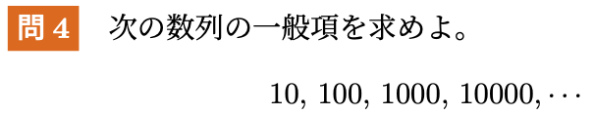
高校数学 B
数列「数列とは何か」

Slide 2
今回の学習目標
数列の学習で使う用語を学ぶ。
● 数列を決めるのは一般項

Slide 3
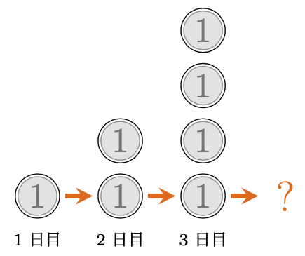

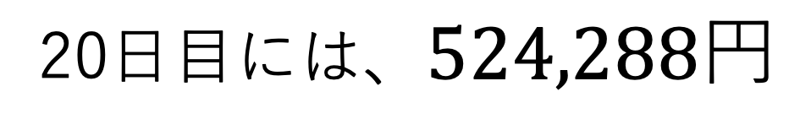
おこずかいを、
1日目は1円、
2日目は2円、
3日目は4円、
：
と、前日の2倍
もらえるとしたら、
20日目には
何円もらえるか？
$$1, 2, 4, 8, 16, ⋯$$
数列
20日目には、$524,288円$

Slide 4
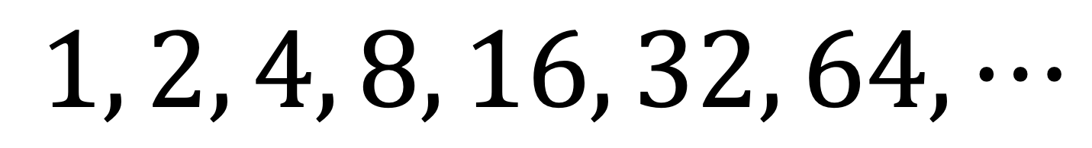
$$1, 2, 4, 8, 16, 32, 64, ⋯$$
数列：数を一列に並べたもの
項：数列の１つひとつの数

Slide 5
1
2
3
4
5
1
2
3
4
5
関数
数列

Slide 6
数列の例
20代の平均年収 (2023 doda調べ)
年齢 | 20歳 | 21歳 | 22歳 | 23歳 | 24歳 | 25歳
平均年収 | 271万円 | 267万円 | 277万円 | 286万円 | 305万円 | 331万円
米国の貿易赤字 (米国商務省経済分析局)
年度 | 2019 | 2020 | 2021 | 2022 | 2024
金額(億ドル) | 6,168 | 6,787 | 8,450 | 9,453 | 7,734

Slide 7
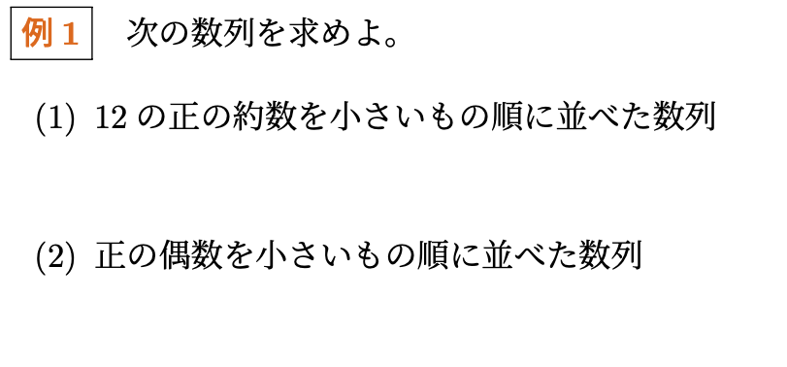





Slide 8
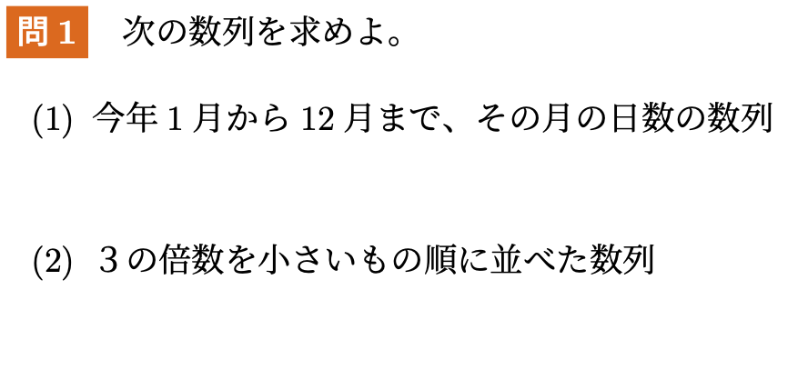
ビデオを止めて問題を解こう

Slide 9


Slide 10
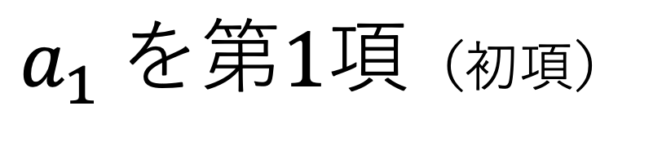
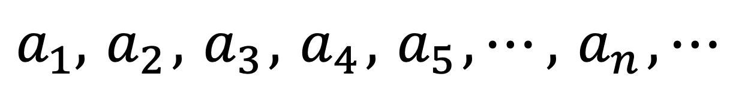
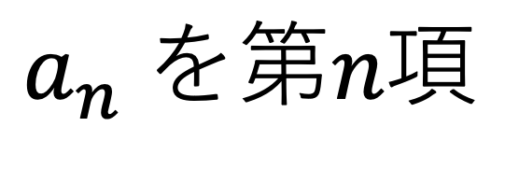
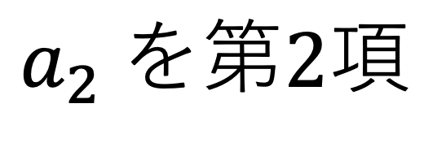
数列の表現のルール
$$a_{1},{ a}_{2}, { a}_{3},{ a}_{4},{ a}_{5},⋯, { a}_{n},⋯$$
数列は数が沢山でてくるので、ひとつのアルファベットに添字をつける
$a_{1} を第1項$（初項）
有限数列の場合
$$a_{2} を第2項$$
最後の項を末項
項の数を項数
$$a_{n} を第n項$$

Slide 11
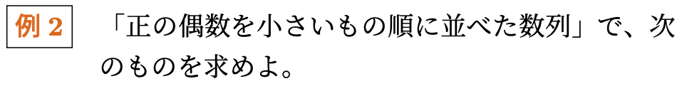




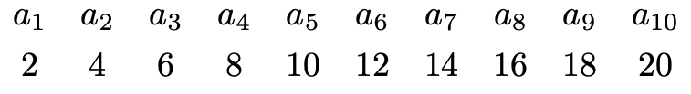

Slide 12

ビデオを止めて問題を解こう

Slide 13




Slide 14

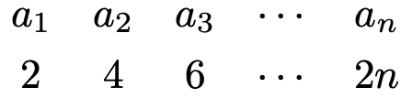


Slide 15
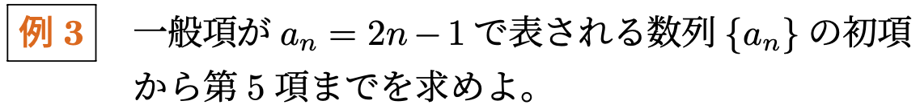

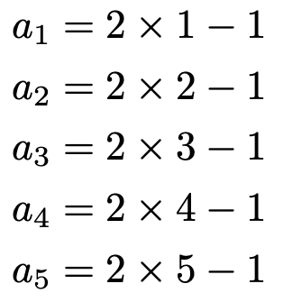

Slide 20



Slide 21
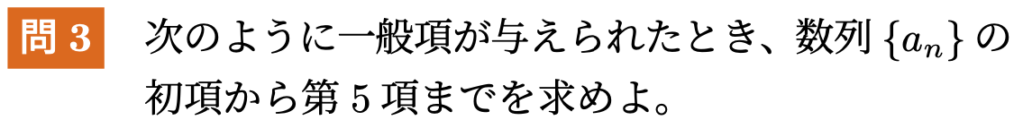

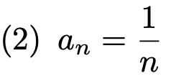

ビデオを止めて問題を解こう

Slide 22
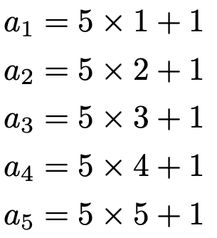


Slide 23
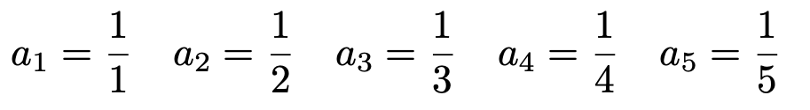
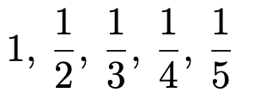

Slide 24
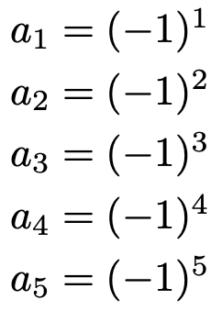


Slide 25









$$8×1$$
$$8×3$$
$$n番目$$
$$8×n$$
$$8×2$$
$$8×4$$

Slide 26
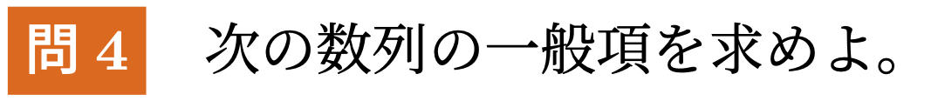

ビデオを止めて問題を解こう

Slide 27





$${10}^{1}$$
$${10}^{2}$$
$${10}^{3}$$
$${10}^{4}$$

Slide 28
今回の学習目標
数列の学習で使う用語を学ぶ。
● 数列を決めるのは一般項

Slide 29
高校数学 B
数列「数列とは何か」

